Slide 1
Технические возможности и условия эффективности применения тепловых насосов в системах централизованного теплоснабжения в городских условиях докладчик д.т.н. Чаховский В.М
АО «ВНИИАЭС»
АО «ВНИИАЭС»

Slide 2
Условия и факторы, влияющие на целесообразность применения ТНУ в системах теплоснабжения городов
Предпосылки для широкомасштабного внедрения ТНУ являются большие объемы теплоты, выбрасываемые в градирнях ТЭЦ, например, суммарная величина сбросного тепла на городских и прилегающих к Москве ТЭЦ в период с ноября по март отопительного сезона составляет 1600-2000 Гкал/ч.
С помощью ТНУ можно передать большую часть этой сбросной теплоты в теплосеть (до 50-60 %), не затрачивая при этом дополнительное топливо. Кроме того, снижается экологическая нагрузка, а за счет понижения температуры циркуляционной воды в конденсаторе турбин существенно улучшится вакуум и повысится выработка электроэнергии и дополнительно к этому сократятся потери циркуляционной воды и затраты на её перекачку.
Сжигание топлива в котлах районных теплоснабжающих станций (РТС) с неизбежностью приводит к большим потерям работоспособности (эксергии) при генерации теплоты.
Даже при тепловом КПД котельного агрегата близкому к 100% эксергетический КПД его не превышает 20%, что является результатом генерации относительно низкой температуры рабочего тела на выходе котла, например, получение горячей воды с температурой около 200°С.
Снижение негативного эффекта от данного фактора можно добиться за счет применения когерентной технологии в системах теплоснабжения с использованием теплонасосных установок (ТНУ) на ТЭЦ и РТС.
- однако ТЭЦ и РТС, по сути, уже исчерпали свои возможности, тогда как технология ТНУ предоставляет большие возможности в повышении эффективности использования топлива при генерации тепловой и электрической энергии в городских условиях.
- энергосберегающий эффект от применения ТНУ в системе городского теплоснабжения в комбинации с ТЭЦ и РТС проявляется в виде снижения удельного расхода топлива в 1.2-1.5 раза по сравнению с традиционной генерацией теплоты на РТС и ТЭЦ.

Slide 3
Технические решения пригодные для использования ТНУ в системах городского теплоснабжения
Варианты решений привязки ТНУ к системе городского
теплоснабжения приведены по нарастающей значимости
от потребителя к производителю:
подключение ТНУ в тракт контура отопления и ГВС при ЦТП и с расположением в непосредственной близости к потребителю (размещение ТНУ на удалении от ТЭЦ и РТС);
подключение ТНУ к трактам прямой и обратной сетевой воды в местах перемычек между магистральными трубопроводами ТЭЦ и РТС (размещение ТНУ на удалении от ТЭЦ и РТС);
подключение ТНУ к трактам охлаждающей технической воды и сетевой воды в пределах промышленной зоны ТЭЦ .

Slide 4
Полезно располагаемый потенциал НПТ МВК
Обработка сточных вод в системе МВК-составляет 6.345 млн.м³ в сутки.
  потенциал НПТ на CА МВК оценивается в 2600 Гкал/ч - это около 2/3 тепловой нагрузки ГВС г.Москва;
  Оценка располагаемой НПТ в системе МВК - 3600 Гкал/ч;
  Эквивалент в пересчете на экономию топлива от ТНУ на НПТ – 3.6 млн. тут за отопительный сезон.

Slide 5
Схема привязки ТНУ к теплосети ТЭЦ с размещением в пределах ЦТП (ИТП)
Вариант 1- подключение ТНУ в тепловую схему контура отопления (КО)
с размещением при ЦТП
от ТЭЦ
Бойлер КО
к ТЭЦ
ТП
ТНУ

Slide 6
Схема привязки ТНУ в местах перемычек между магистральными трубопроводами ТЭЦ и РТС
Вариант 2- Подключение ТНУ к системе теплоснабжения с использованием перемычек между теплосетями ТЭЦ и РТС
от ТЭЦ
ТП
к ТЭЦ
ТНУ
от РТС
ТП
к РТС

Slide 7
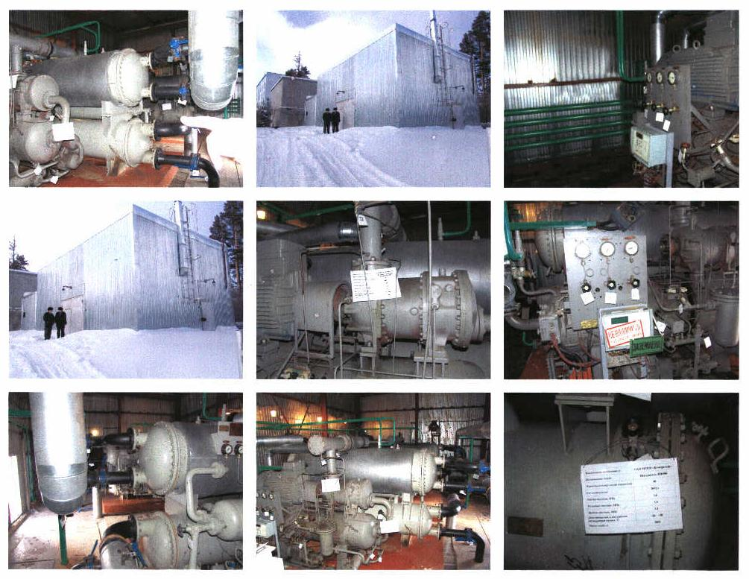
Внедрение ТНУ на ЦТП в системе ЦТС на примере больничного комплекса г. Нерюнгри

Slide 8
К эффективности ТНУ в составе энергосберегающего комплекса РТС и станция аэрации (САЭ)
Экономические показатели ТНУ в составе энергокомплекса
- расход обработанных сточных вод 150 т/ч;
-теплопроизводительность ТНУ 1.2 Гкал/ч;
-мощность привода компрессоров 280 кВт(э);
- производимая теплоты ТНУ 9600 Гкал;
-экономия топлива 1632 тут/год;
-расход электроэнергии на привод 2240 МВт.ч;
- экономический эффект от ТНУ 3.529 млн.руб.;
-капиталовложения в ОПТНУ 9.8 млн.руб.;
-срок окупаемости ОПТНУ 2.8 лет.

Slide 9
ЗАКЛЮЧЕНИЕ
1. Система городского теплоснабжения располагает огромным потенциалом и резервом низкопотенциальной теплоты пригодными для трансформации её в высокопотенциальную теплоту с использованием тепловых насосов.
2. Основными источниками НПТ в городских условиях являются:
-теплота системы охлаждения технической воды ТЭЦ, ГРЭС;
станций аэрации (СА);
вторичная отработавшая теплота обратной сетевой воды ТЭЦ
3. Приобретен положительный и отрицательный опыт внедрения ТНУ в систему теплоснабжения потребителей города в условиях рыночной экономике в г. Нерюнгри (Якутия) и Ясенево (Москва).
4. Теплонасосная технология – это наиболее перспективный и доступный путь вовлечения ВЭР и источников НПТ в системах теплоснабжения города.

